Slide 1
®¹i sè 9
ÔN TẬP CHƯƠNG II

Slide 2
Bài:
ÔN TẬP CHƯƠNG II (tiết 1)
I/Tóm tắt các kiến thức cần nhớ :
1. Nếu đại lượng y phụ thuộc vào đại lượng thay đổi x sao cho với mỗi giá trị của x, ta luôn xác định được chỉ một giá trị tương ứng của y thì y được gọi là hàm số của x và x được gọi là biến số.
CÂU 1: Nêu khái niệm của hàm số f(x)?
2. Hàm số có thể được cho bằng bảng hoặc bằng công thức .
CÂU 2: Một hàm số f(x) có thể biểu diễn dưới dạng nào ?

Slide 3
Bài:
ÔN TẬP CHƯƠNG II (tiết 1)
I/Tóm tắt các kiến thức cần nhớ :
3. Tập hợp tất cả các điểm biểu diễn các cặp giá trị tương ứng (x ; f(x)) trên mặt phẳng toạ độ được gọi là đồ thị hàm số y = f(x).
CÂU 3: Thế nào là đồ thị của hàm số y = f(x) ?
4. Với x₁, x₂ bất kỳ thuộc R:
Nếu x₁< x₂ mà f(x₁) < f(x₂) thì y = f(x) đồng biến trên R.
Nếu x₁< x₂ mà f(x₁) > f(x₂) thì y = f(x) nghịch biến trên R.
CÂU 4: Khi nào thì hàm số y = f(x) đồng biến? nghịch biến?

Slide 4
Bài:
ÔN TẬP CHƯƠNG II (tiết 1)
I/Tóm tắt các kiến thức cần nhớ :
5. Hàm số bậc nhất là hàm số được cho bởi công thức y = ax + b , trong đó a , b là các số cho trước và a ≠ 0.
CÂU 5: Định nghĩa hàm số bậc nhất?
6. Hàm số bậc nhất y = ax + b xác định với mọi x∈R và có tính chất sau :
đồng biến trên R khi a > 0
nghịch biến trên R khi a < 0.
CÂU 6: Nêu tính chất của hàm số bậc nhất?

Slide 5
Bài:
ÔN TẬP CHƯƠNG II (tiết 1)
I/Tóm tắt các kiến thức cần nhớ :
CÂU 7: Nêu cách vẽ đồ thị hàm số bậc nhất?
*Cách 1: Vẽ đường thẳng đi qua 2 điểm bất kỳ thuộc đồ thị có tọa độ (x₁; y₁) và (x₂; y₂) (x₁ x₂)
*Cách 2: Vẽ đường thẳng đi qua hai điểm:
A(0;b) thuộc trục tung
B( ; 0) thuộc trục hoành.
≠

Slide 6
Bài:
ÔN TẬP CHƯƠNG II (tiết 1)
I/Tóm tắt các kiến thức cần nhớ :
8. Hai đường thẳng: (d): y = ax+ b (a ≠ 0)
(d’): y = a’x+b’ (a’≠ 0)
*(d) và (d’) cắt nhau ⇔ a ≠ a’
*(d) và (d’) cắt nhau tại một điểm trên trục tung
⇔ a ≠ a’; b = b’
*(d) và (d’) song song với nhau ⇔ a = a’; b ≠ b’
*(d) và (d’) trùng nhau ⇔ a = a’; b = b’
CÂU 8: Nêu điều kiện để hai đường thẳng
(d): y = ax+ b (a ≠ 0) và (d’): y = a’x+b’(a’≠ 0)
* cắt nhau
* cắt nhau tại 1 điểm trên trục tung
* song song với nhau
* trùng nhau ?

Slide 7
Bài:
ÔN TẬP CHƯƠNG II (tiết 1)
I/Tóm tắt các kiến thức cần nhớ :
9. Góc α tạo bởi đường thẳng y = ax+b (a ≠ 0) và trục Ox là góc tạo bởi tia Ax và tia AT.
y
T
y
y = ax
y = ax + b
y = ax + b
T
b
y = ax
)
)
A
O
x
)
)
A
x
O
b
là góc nhọn khi a > 0
là góc tù khi a < 0
10. a được gọi là hệ số góc của đường thẳng y = ax +b (a≠ 0).
CÂU 10: Khi nào thì góc là một góc nhọn ? một góc tù ?

Slide 8
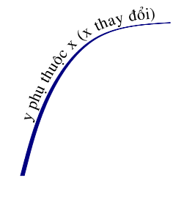
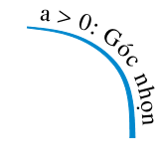
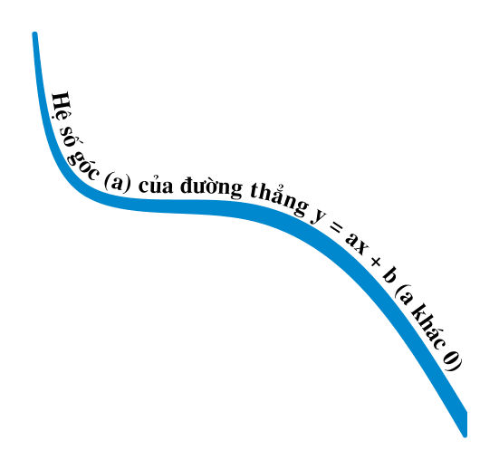
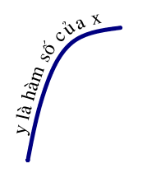
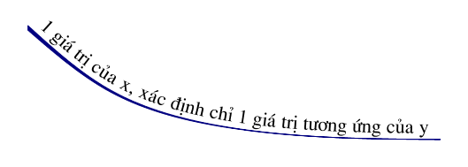
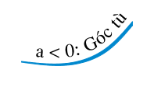
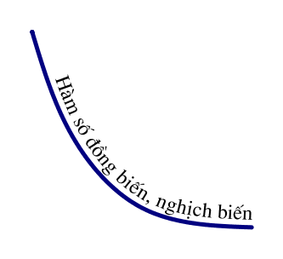
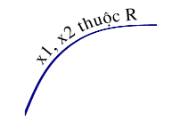
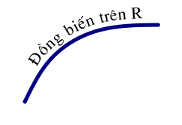
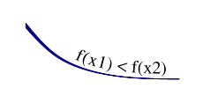
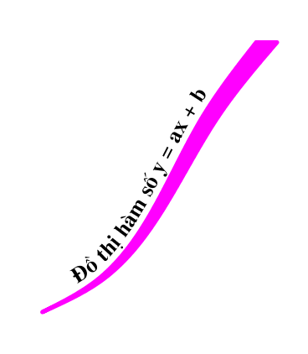
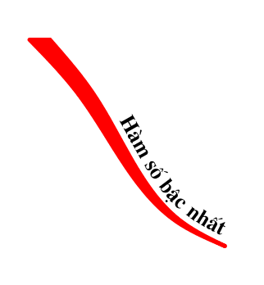
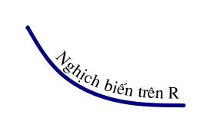
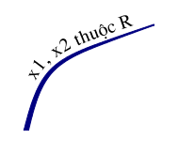
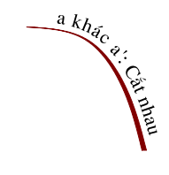
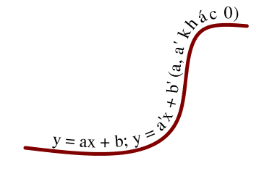
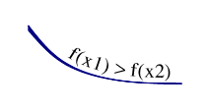
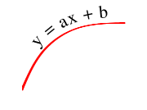
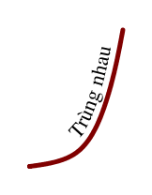
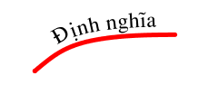
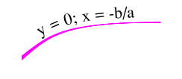
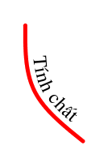
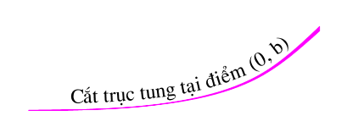
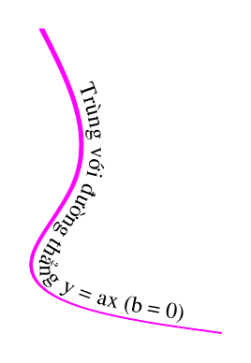
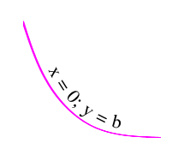
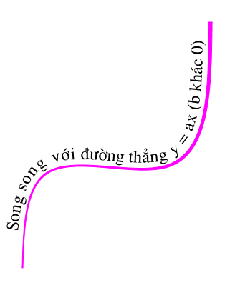
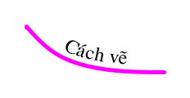
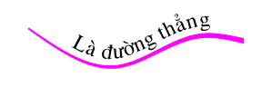
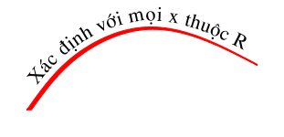
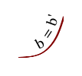
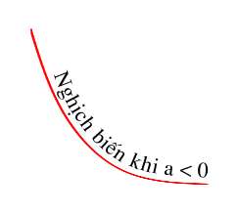
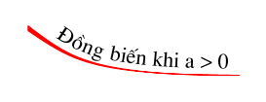

Slide 9
Hướng dẫn tự học ở nhà
Học thuộc các câu hỏi lý thuyết như hướng dẫn
bằng cách vẽ lại sơ đồ cây.
Chuẩn bị các bài tập:
32; 34; 36, 37a,b, 38a,b SGK/61;62

